Slide 1
¿POR QUÉ SEGUIR UN SISTEMA?

Slide 2
Comprendiendo lo esencial
NETWORK MARKETING
Estamos buscando personas que estén buscando

Slide 3
Comprendiendo lo esencial
Creamos ingresos residuales
Se construye aplicando un SISTEMA, SIMPLE Y DUPLICABLE.

Slide 4
¿Por qué seguir un SISTEMA?
  Hace que el negocio sea viable para todos.
  (No hay una cualidad o talento especial)
  Permite que te puedas apoyar en tu línea de patrocinio.
  (De lo contrario los atas de manos.)
  Facilita el trabajo tanto con líneas a distancia como con tus socios en profundidad.
  (Todos hablan el mismo lenguaje)
  Garantiza tus ingresos residuales.
  (Dejas de ser esencial en el proceso. Ejemplo del Networker exitoso.)
  Protege a tu gente de ellos mismos.
  (Ejemplo del nutricionista o vendedor experto.)
  Los prospectos son más propensos a unirse.
  (Existe una guía paso a paso y una extensa línea de patrocinio que los apoye.)

Slide 5
Frases a tener en cuenta
“El empleado trabaja para el sistema, el auto-empleado es el sistema, pero el verdadero dueño de negocio tiene un SISTEMA trabajando para él”.
“Tu trabajo es trabajar para dejar de trabajar”

Slide 6
Frases a tener en cuenta
“La pregunta no es si funciona, la pregunta es si es duplicable”.
“Desequilibrio temporal para lograr un equilibrio permanente”

Slide 7
Frases a tener en cuenta
“Si tus labios se mueven, deberían estar edificando algún recurso del sistema”.
“Tal como atraigas a tu gente es como ellos atraerán a su gente”

Slide 8
La clave del negocio
“Guía a un gran grupo de personas a que realicen consistentemente unas simples acciones por un período sostenido de tiempo”

Slide 9
La clave del negocio
“Guía a un gran grupo de personas a que realicen consistentemente unas simples acciones por un período sostenido de tiempo”

Slide 10
La clave del negocio
“Guía a un gran grupo de personas a que realicen consistentemente unas simples acciones por un período sostenido de tiempo”

Slide 11
La clave del negocio
“Guía a un gran grupo de personas a que realicen consistentemente unas simples acciones por un período sostenido de tiempo”

Slide 12

10 pasos
Me afilié a FuXion
Educación fija
Conviértete profesional
Margarita Pasos
Xtra Mile
Cappuccino Academy
Educación viva
Cappuccino Luxury
Nutra-DAY
Herramientas
Recursos
Links de Venta

Slide 13
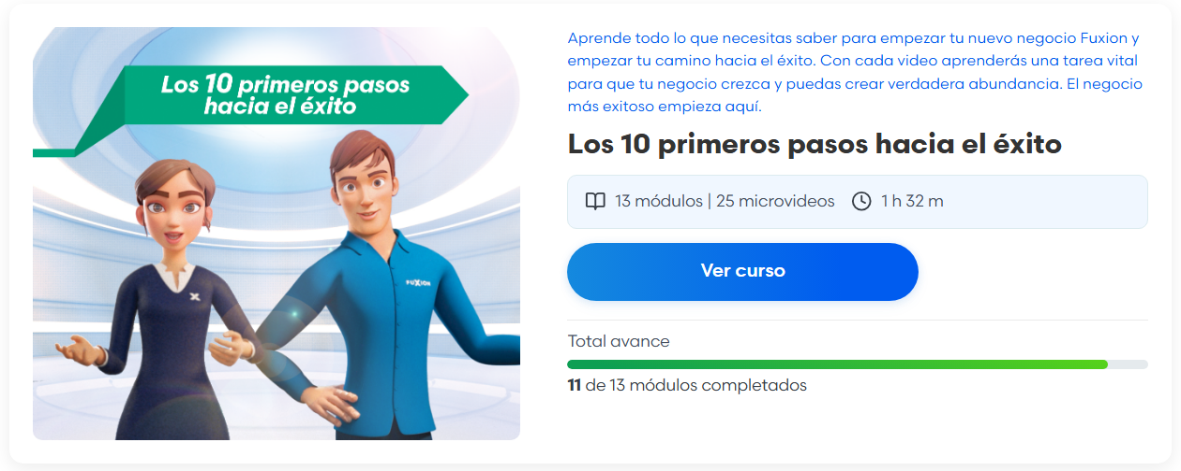
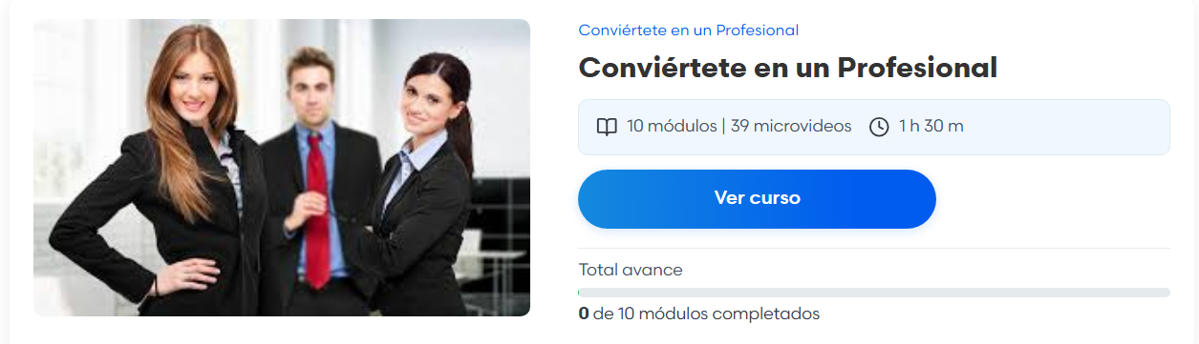
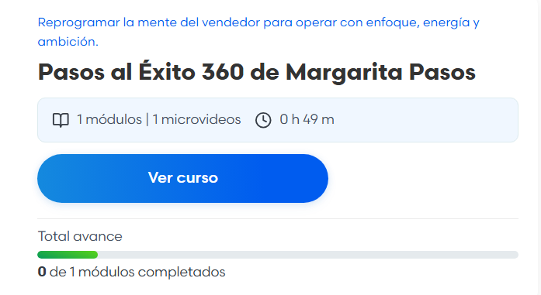
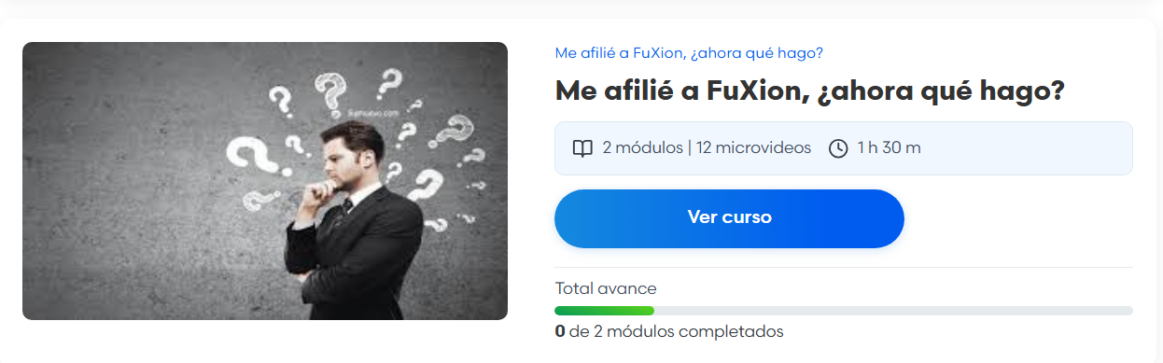
Educación fija

Slide 14
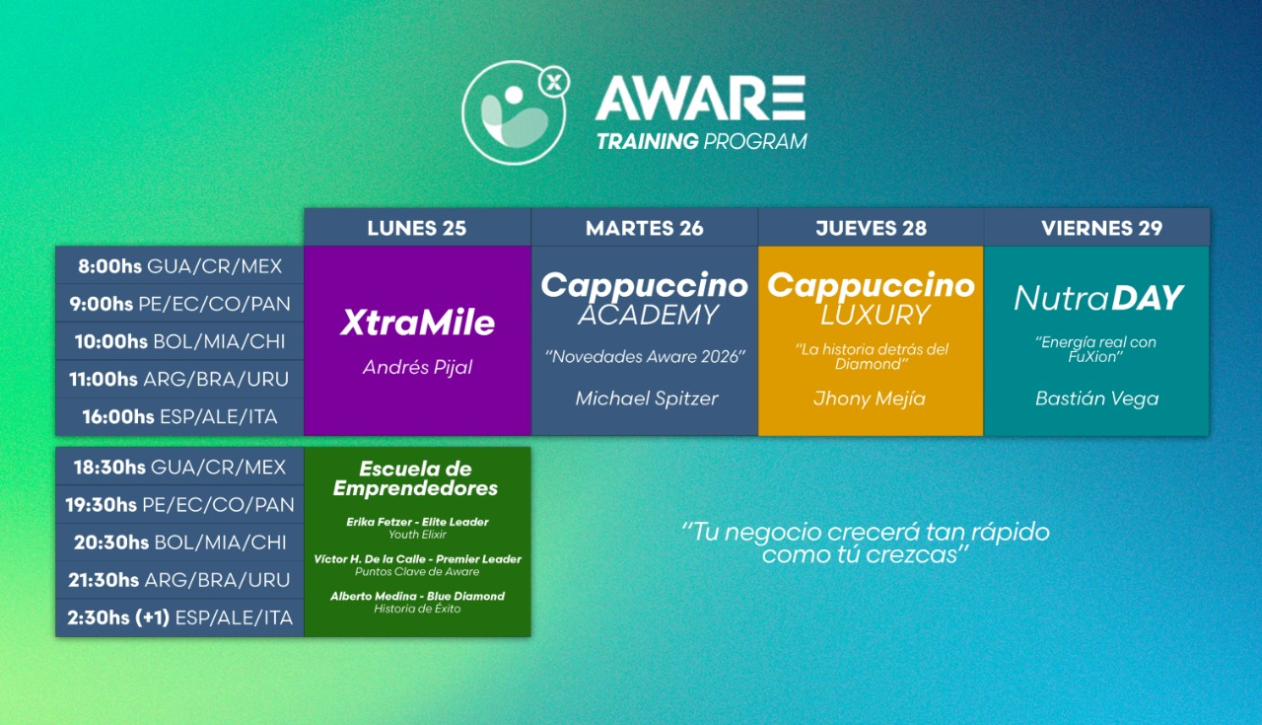

Slide 15
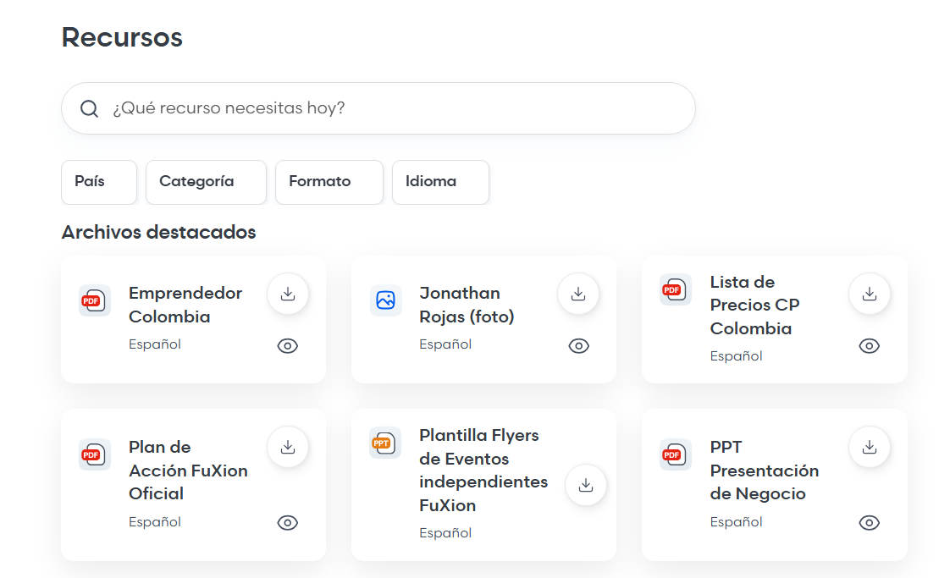

Slide 16
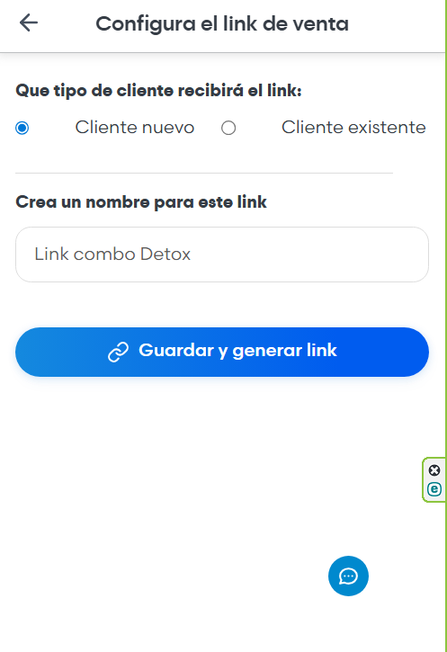
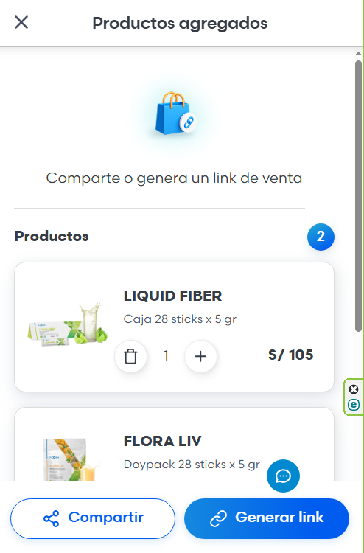
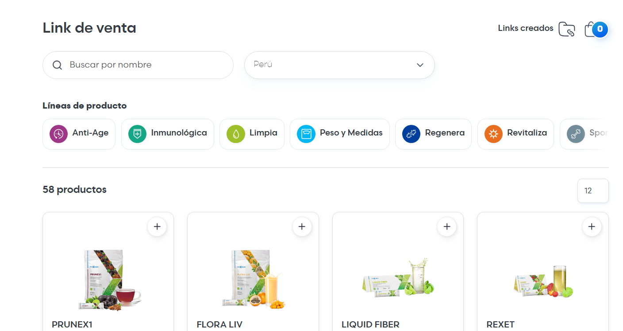

Slide 17
Consideraciones finales
Aware seguirá mejorando cada vez más al igual que nosotros como empresarios. Aware ya se encuentra en su versión 3.0
Los productos FuXion se encuentran en su séptima generación.
Tú y yo, ¿en qué versión nos encontramos?

